Slide 1

DMA3EDD3 : Modélisation données et processus

Slide 2

Correction projet et td

Slide 3
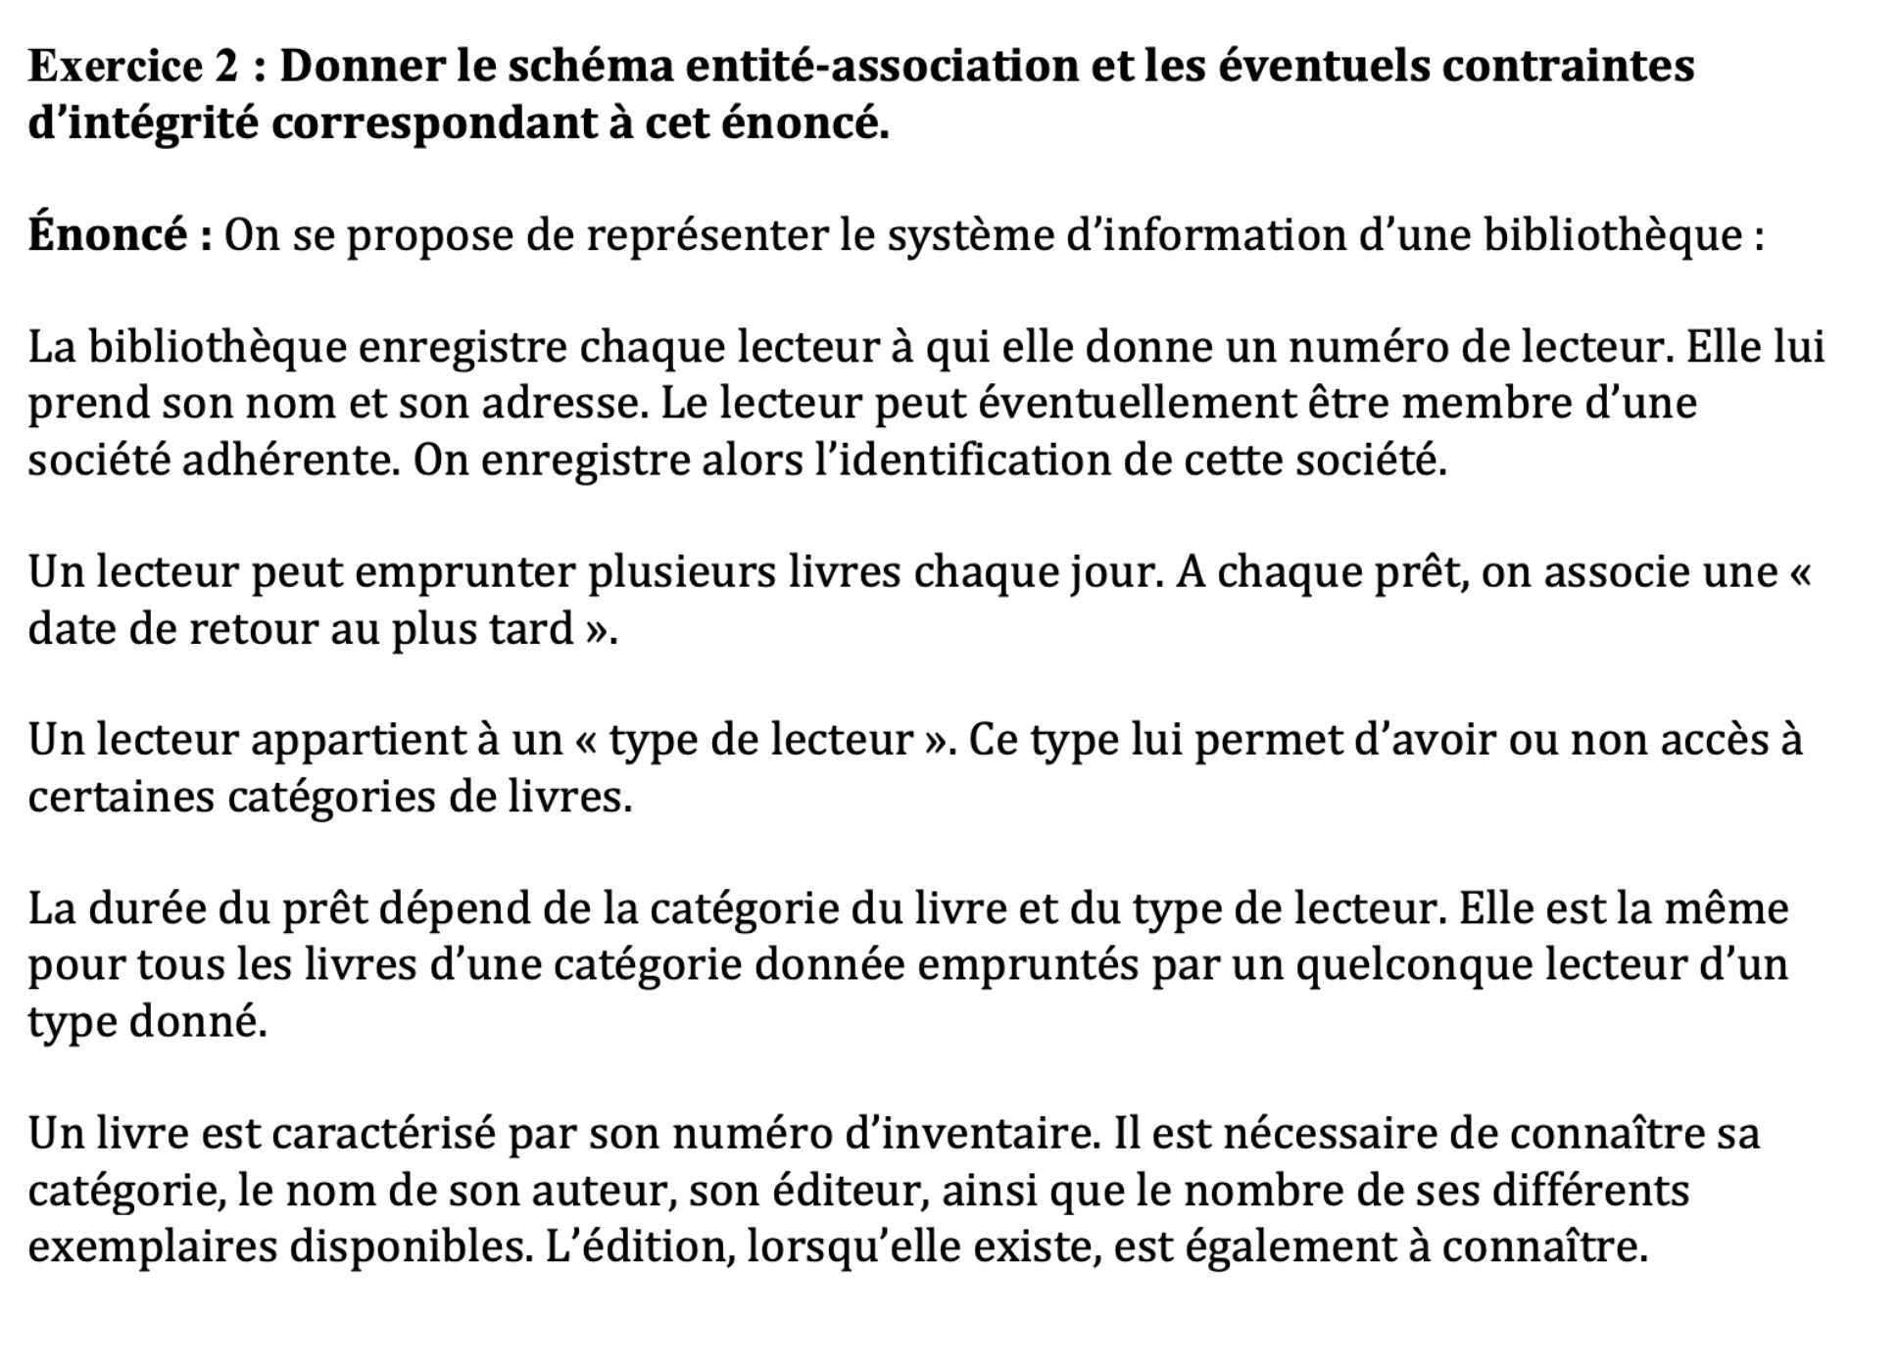
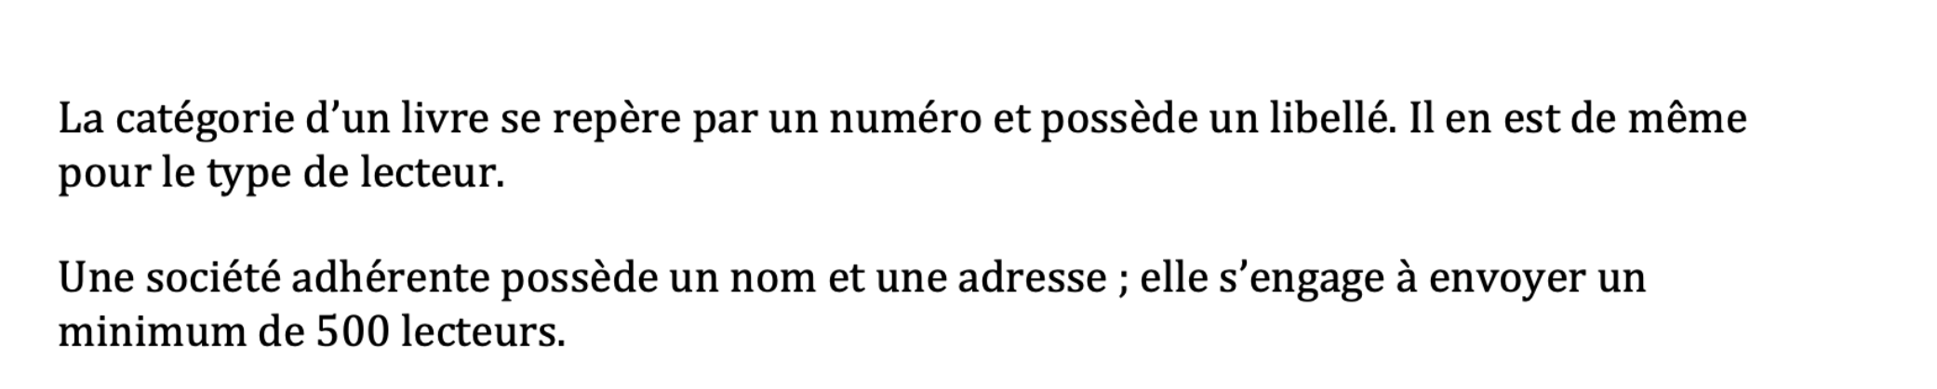

Slide 4
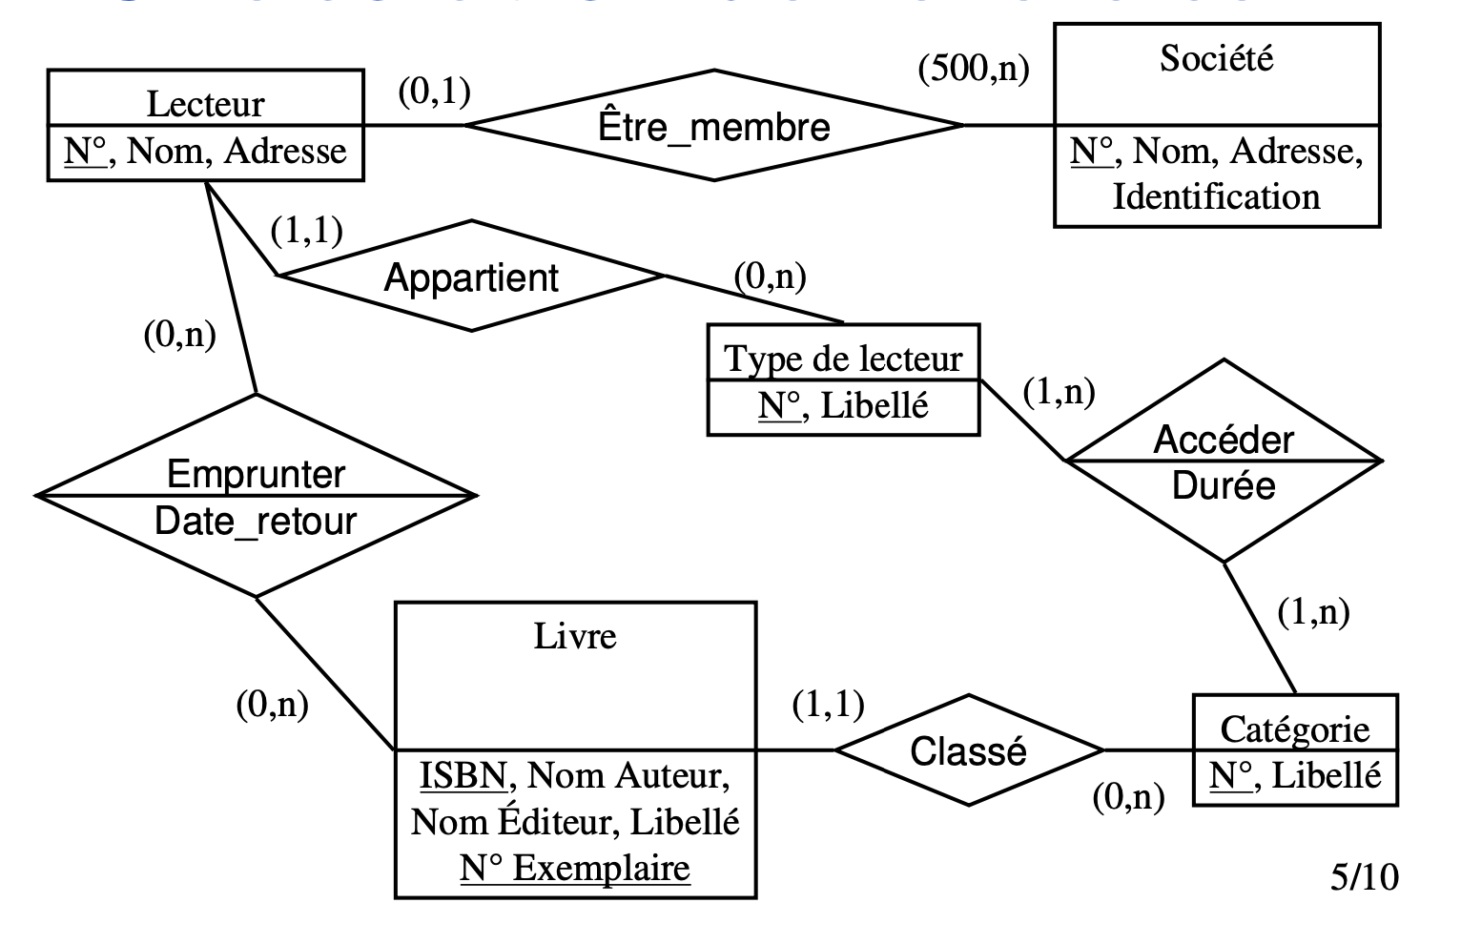

Slide 5
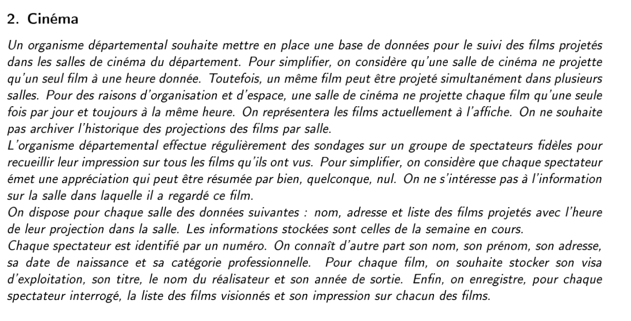

Slide 6
On considère que 2 salles ne peuvent porter le même nom. De plus, les cardinalités minimales sont égales à 0, ce qui permet une grande souplesse pour enregister des salles sans Films, des Films non projetés, des spectateurs nouveaux, des Films non encore visionnés etc..
Une salle peut projeter plusieurs Films dans la journée. D'où la cardinalité 0,n du côté salle_cinema dans l'association Projection.

Slide 7
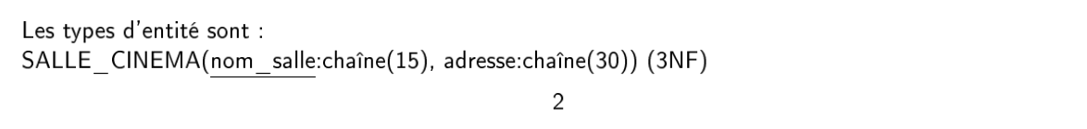
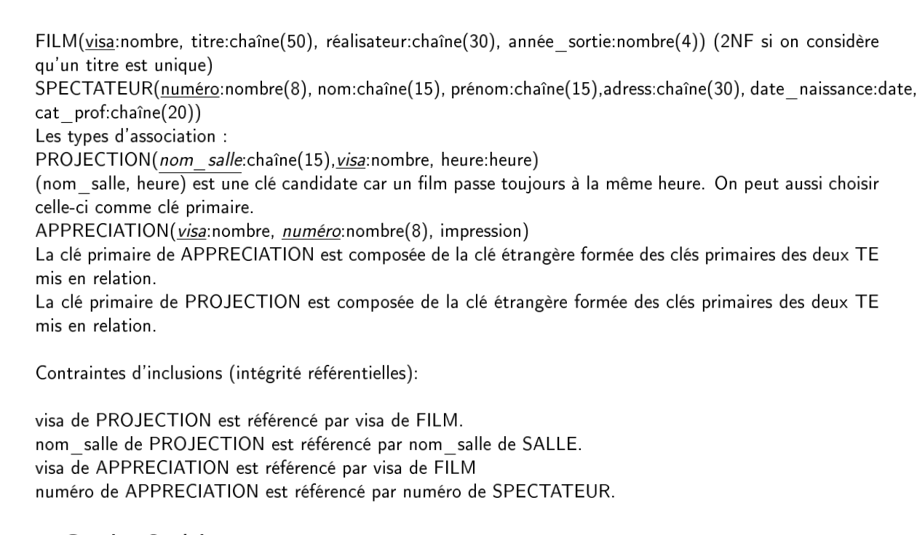

Slide 8
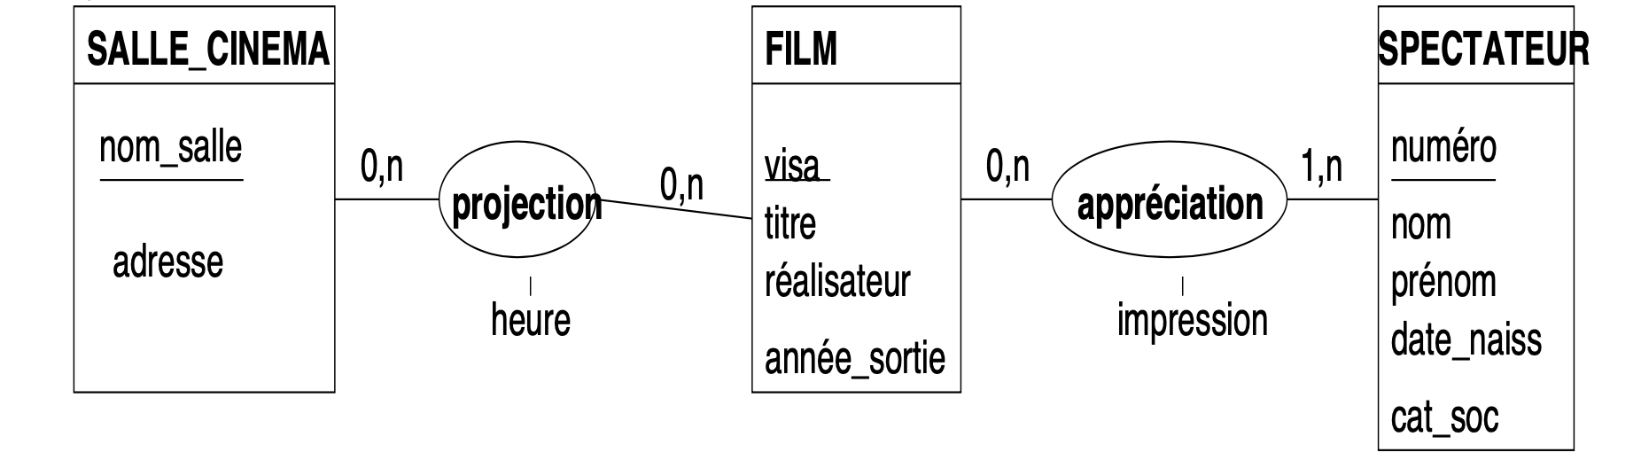

Slide 9

Correction projet

Slide 10

XML et Json

Slide 11

Langages du web

Slide 12
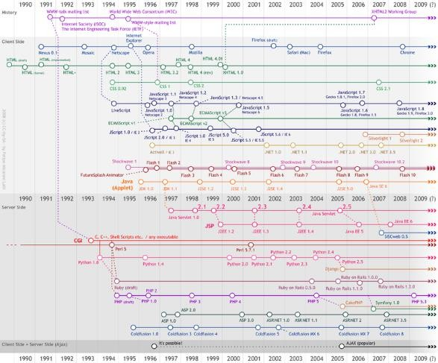
Langages du web
https://en.wikipedia.org/wiki/Web_development

Slide 13
Langages du web
• Langages de documents
– HTML
– XML
• Programmation web côté client
– JavaScript, JScript, VBScript
– DHTML
• Programmation web côté serveur
– ASP, ASP.NET
– PHP
– JSP, servlets
– Ajax
https://fr.wikipedia.org/wiki/Programmation_web

Slide 14
Langages de balisage
• Utilisation de balises pour structurer et formater le contenu d’un document textuel
– Structure logique d’un document Modèles de documents
– Mise en page, format de présentation Feuilles de styles (style sheets)
• Permet le traitement automatique du contenu
• Document = contenu + présentation + structure
• Langage de balisage = ensemble prédéfini de balises, éventuellement extensible

Slide 15
Markup Languages (ML)
• 1969 : GML (IBM)
• 1974 : SGML (norme ISO en 1986)
• 1989 : HTML (CERN)
– Application de SGML
– 1994 : HTML 2.0, RFC
– 1997 : HTML 3.2 puis HTML 4.0, recommandations W3C
– 2007 : HTML 5, recommandation W3C en 2012
• 1998 : XML 1.0, recommandation W3C
– Simplification de SGML
– 2000-2006 : XHTML, application de XML
– 2004 : XML 1.1, recommandation W3C

Slide 16
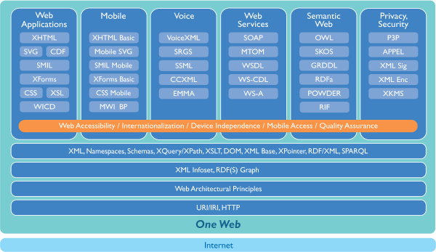
W3C Technology Stack
https://www.w3.org/Consortium/techstack-desc.html

Slide 17
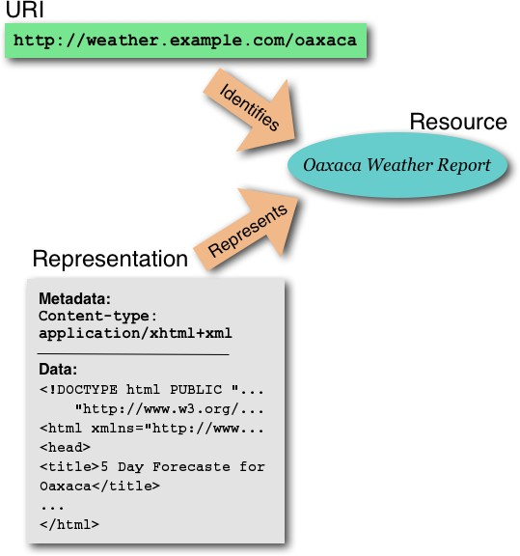
Principes de l’architecture du web
https://www.w3.org/TR/webarch

Slide 18
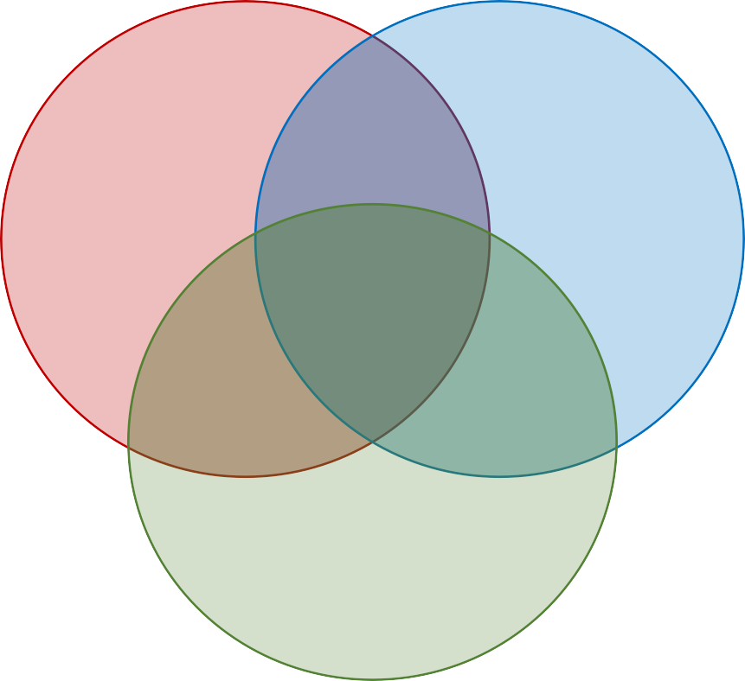
Principes de l’architecture du web
HTML
communication
HTTP
WEB
référence adresse
URL

Slide 19
Principes de l’architecture du web
XML
communication
HTTP
Structured
WEB
reference address
URI

Slide 20
Principes de l’architecture du web
RDF
communication
HTTP
WEB
of data
reference
address
URI

Slide 21
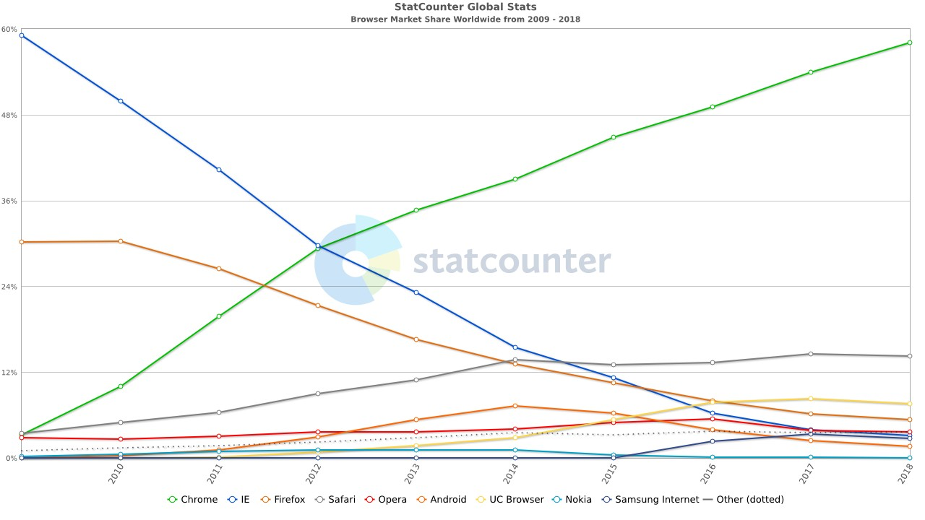
Navigateur web, browser
Interpréteur d’URL
Interpréteur de code HTML
Interpréteur de langage de script (JavaScript, VBScript)
Environnement d’exécution d’applications (Applets Java, plugins, …)

Slide 22

JSON SCHEMA

Slide 23
JSON Schema in a nutschell
Langage permettant de définir le modèle d’une BD JSON
JSON Schema est à JSON
ce que DTD ou XML Schema sont pour XML
http://json-schema.org/

Slide 24
JSON Schema in a nutschell
{
"title": "Example Schema", "type": "object",
"properties": {
"firstName": {
"type": "string"
},
"lastName": {
"type": "string"
},
"age": {
Métadonnées informatives
Contraintes sur le modèle de données
"description": "Age in years", "type": "integer", "minimum": 0
}
},
"required": ["firstName", "lastName"]
}
http://json-schema.org/

Slide 25
Exemple d’un objet JSON…
{
"id": 1,
"name": "A green door", "price": 12.50,
"tags": ["home", "green"]
}

Slide 26
{
"$schema": "http://json-schema.org/draft-04/schema#", "title": "Product",
"description": "A product from Acme's catalog", "type": "object",
"properties": {
"id": { … },
"name": { … },
"price": { … },
"tags": { … },
"minItems": 1, "uniqueItems": true
}
},
"required": ["id", "name", "price"]
}

Slide 27
… "properties": {
"id": {
"description": "The unique identifier for a product", "type": "integer"
},
"name": {
"description": "Name of the product", "type": "string"
},
…

Slide 28
… "properties": {
… "price": {
"type": "number", "minimum": 0, "exclusiveMinimum": true
},
"tags": {
"type": "array", "items": {
"type": "string"
},
…

Slide 29
Type de valeur ou liste de valeurs possibles
type
string
number
integer
array
boolean
null
object
enum
tableau des valeurs possibles
http://json-schema.org/latest/json-schema-validation.html

Slide 30
Validation des valeurs numériques et chaines de caractères
Validation des nombres
maximum, minimum
exclusiveMaximum, exclusiveMinimum (par défaut false) multipleOf
Validation des chaines de caractères
maxLength, minLength
pattern (expression régulière)
http://json-schema.org/latest/json-schema-validation.html

Slide 31
Validation des tableaux
maxItems, minItems (integer)
uniqueItems (boolean)
additionalItems, items :
si la valeur associée à "additionalItems" est false et
si la valeur associée à "items" est un tableau, alors la donnée tableau est valide si sa taille ne dépasse pas celle de "items".
Extrait de schéma JSON:
{
"items": [ {}, {}, {} ],
"additionalItems": false
}
Exemples de tableaux valides: [] , [ 1, 2, 3 ] ,
[ [ 1, 2, 3, 4 ], [ 5, 6, 7, 8 ] ]
Exemples de tableaux non valides: [ 1, 2, 3, 4 ] ,
[ null, { "a": "b" }, true, 31.000002020013 ]
http://json-schema.org/latest/json-schema-validation.html

Slide 32
Validation des objets
maxProperties, minProperties (integer)
required (tableau)
un objet est valide si son ensemble de propriétés
contient tous les éléments du tableau
properties, additionalProperties et patternProperties
dependencies
http://json-schema.org/latest/json-schema-validation.html

Slide 33
Référence à d’autres JSON Schemas
allOf
anyOf
oneOf
Not
definitions
http://json-schema.org/latest/json-schema-validation.html

Slide 34
Ressources web sur JSON Schema
Tutoriel JSON Schema http://spacetelescope.github.io/understanding-json- schema/
Validateurs JSON Schema en ligne
e.g. http://www.jsonschemavalidator.net/
APIs de validation
e.g. https://pypi.python.org/pypi/jsonschema
e.g. https://github.com/fge/json-schema-validator

